Slide 1




企业开门红年会ppt模板

Slide 2

目录
01
年会内容构成
CONTENTS
02
活动工作分工
03
活动费用预算
04
相关注意事项

Slide 3


PART 01
年会内容构成

Slide 4

01 年会内容构成
活动名称
觅知网2018年新春团拜晚会
活动基调
喜庆、欢快、盛大、隆重
活动主题
以客户为中心，以奋斗者为本

Slide 5
01 年会内容构成
1
1
1
1
2
3
活动时间
活动地点
参会人数
技术171人
客服112人
运营30人
共计313人
201X年2月10日
16：00-20：00
觅知网活动娱乐大厅

Slide 6
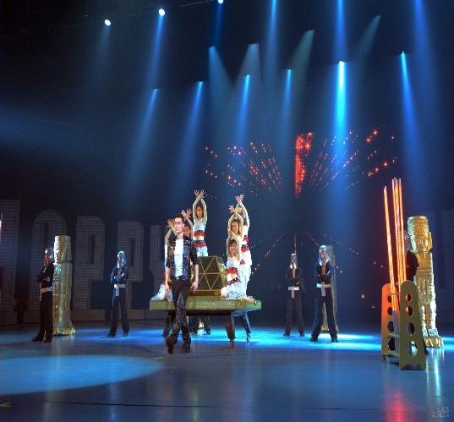
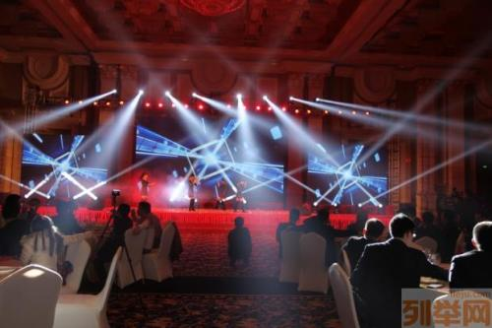
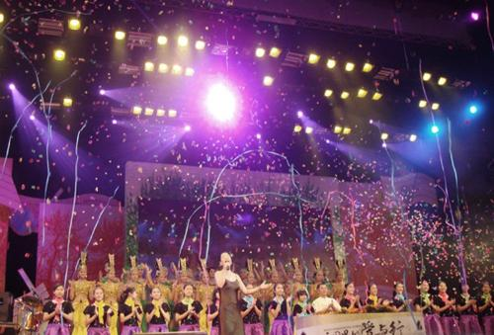
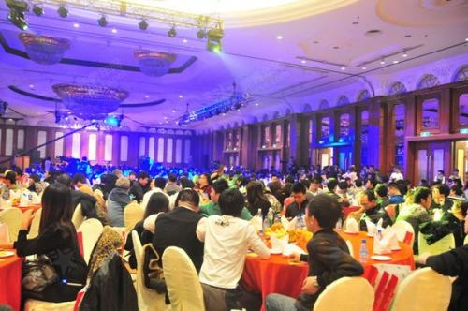
01 年会内容构成
活动目的
对2017年公司的工作成绩进行总结，展望公司2018年的发展愿景；同时丰富员工企业文化生活，激发员工热情，增强员工的内部凝聚力，增进员工之间的沟通、交流和团队协作意识。
活动过程
总经理致辞、文艺汇演、晚宴
参会人员
觅知网员工、特邀嘉宾

Slide 7
PART 02
活动工作分工

Slide 8
02 活动工作分工
文案组（负责人：只只、觅觅）成员5名。
◆负责主持人形象设计，串词、祝酒词起草、审核；
◆总经理讲话稿起草、审核；

Slide 9

02 活动工作分工
会场布置组（负责人：只只、觅觅）成员5名
◆负责设计、联系制作年会舞台背景墙、横幅、签名板及各种材料的打印和制作；
◆负责鲜花或花篮的采购/租赁；
◆现场摄影、DV摄像、照相；
◆开场PPT制作，年会期间除节目音乐外所有音乐搜集。
◆负责与酒店工作人员配合调试功放、灯光、音响、话筒、投影、电脑，并播放年会现场所有节目伴奏带及颁奖音乐和进场PPT等；
◆会场安全检查（消防、电源、设备等）。

Slide 10
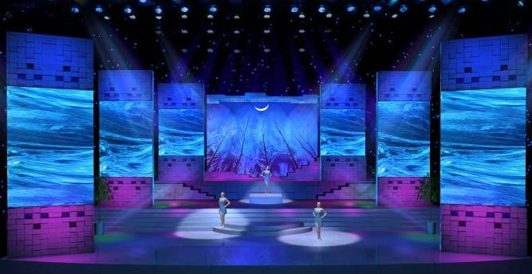
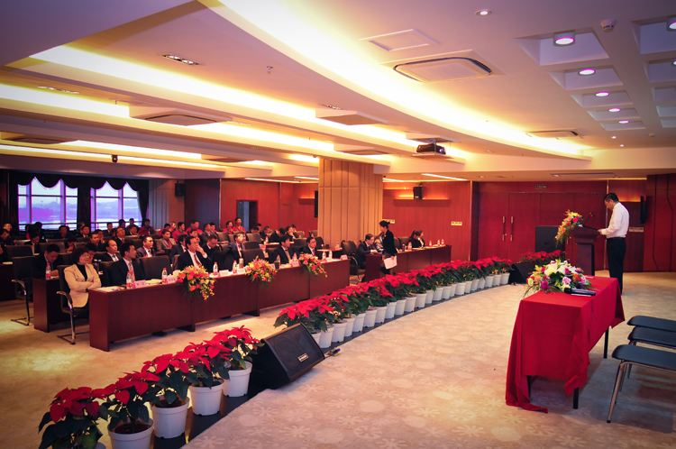
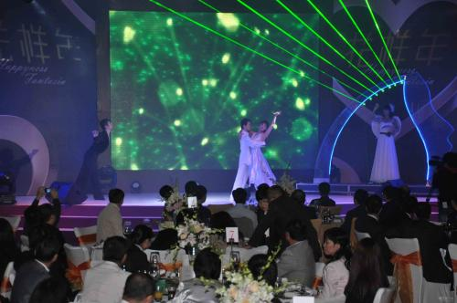
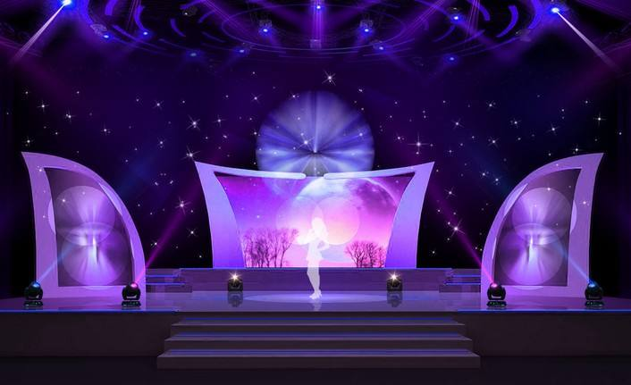
02 活动工作分工
节目组（负责人：只只、觅觅）成员5名。
节目类型
选取节目规则
节目质量标准
节目彩排时间
唱歌、舞蹈、小品、话剧（歌舞剧）、魔术、乐器演奏、戏曲、相声、时装秀等。
以抽签的形式，每个部门可抽取2个节目签，从中选取一个类型节目表演。
若彩排时达不到质量要求，须重新编排直到达到要求为止
1月25日—2月5日每日选抽两个部门彩排

Slide 11
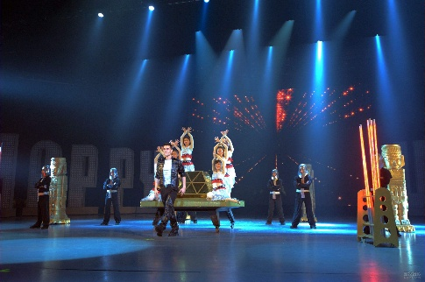
02 活动工作分工
文艺汇演节目内容的要求是“以客户为中心，以奋斗者为本”。
◆负责完成对所有节目的排练、设计、筛选及后期的彩排工作；
◆负责节目的编排及演出的顺序和流程衔接；
01
◆负责联系租用或购买节目所需的服装道具和主持人、演职人员的化妆等；
◆负责小游戏的提供、抽奖奖项设置等；
02
03
◆负责安排文艺节目评委及奖项设置；
◆负责确定颁奖人员。

Slide 12
02 活动工作分工
迎宾组/礼仪组（负责人：觅觅）成员5-6名
1
1
1
1
2
3
◆年会进场入口处迎接嘉宾，并引领入座；
◆负责嘉宾、参会人员的签，并发放年会礼品（做好登记）；
◆负责配合抽奖奖品、文艺表演奖品的发放；

Slide 13
02 活动工作分工
后勤组（负责人：觅觅、）成员5名
◆负责活动所需的礼品、奖品、纪念品、食品及其他年会所需物品的购买、
准备、保管及发放
◆负责与酒店工作人员的沟通、协调工作。

Slide 14
PART 03
活动费用预算

Slide 15
03 活动费用预算
此处添加详细文本描述，建议与标题相关并符合整体语言风格，语言描述尽量简洁生动。此处添加详细文本描述，建议与标题相关并符合整体语言风格，语言描述尽量简洁生动。此处添加详细文本描述，建议与标题相关并符合整体语言风格，语言描述尽量简洁生动。
此处添加详细文本描述，建议与标题相关并符合整体语言风格，语言描述尽量简洁生动。此处添加详细文本描述，建议与标题相关并符合整体语言风格，语言描述尽量简洁生动。此处添加详细文本描述，建议与标题相关并符合整体语言风格，语言描述尽量简洁生动。

Slide 16
03 活动费用预算
请替换文字内容
请替换文字内容，点击添加相关标题文字，修改文字内容，也可以直接复制你的内容到此。请替换文字内容，点击添加相关标题文字，修改文字内容

Slide 17
PART 04
相关注意事项

Slide 18

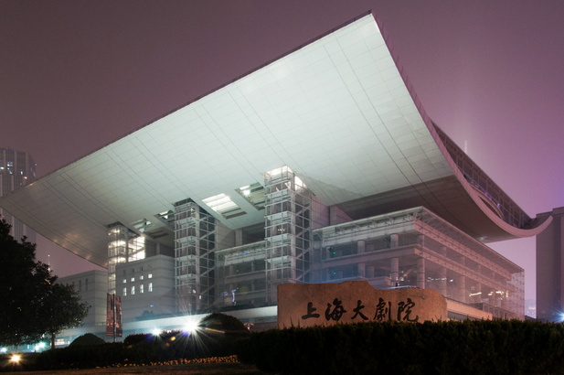
04 相关注意事项
活动前
◆年会开始前，年会筹备小组成员必须确保每人持有一份“年会流程具体执行方案”。
◆在年会开始前30分钟，必须对所有年会所需要用到的设备进行调试、检查。
◆确保年会场地布置，所需物资、参会人员、表演人员全部到位。

Slide 19
04 相关注意事项
活动中
1. 对工作人员进行明确的分工，每项工作都必须责任到人，保持手机的开通（统一设置振动）便于及时联络。
2. 一场活动的顺利进行需要各个方面的配合，更需要对现场环节的控制及管理。对于演出的催场候场，舞台上的道具提供，对于整体活动的节奏的把握都是非常重要的。

Slide 20
04 相关注意事项
活动后
◆年会后期的纪念视频制作、发放（由行政人事部部制作DVD，行政人事部部统一发放，每人一张）请替换文字内容
◆年会照片的收集及保存；
◆年会总结

Slide 21

预祝晚会圆满开幕！

Slide 22
谢谢观看！

